Slide 1
肝脏灌注异常的影像征象解读
湖南中医药大学第二附属医院
影像科
江登科

Slide 2
肝脏灌注异常
肝脏灌注异常( hepatic perfusion disorders，HPD) 是一种由各种原因引起的肝脏血流动力学的异常改变， 表现为肝实质内以肝段、肝叶或亚段分布的血流灌注异常，区域内肝细胞本身组织学上并无异常。

Slide 3
HPD 分为高灌注异常和低灌注异常，后者相对少见，表现为动脉期强化异常，门静脉期恢复等密度。
高灌注异常常见： 指在CT、MR 动态增强扫描及肝动脉造影时表现为动脉期正常肝实质一过性的楔形、三角形或类圆形强化或染色，门静脉期即恢复正常，没有占位效应，强化或染色区内可见正常血管穿行。

Slide 4
发生机制：
肝脏是双重供血器官， 同时接受肝动脉及门静脉供血，两套供血系统经肝窦、脉管等存在一些交通支，当由于某些病理因素使局部门静脉血流减少、肝静脉回流障碍时，常引起异常通道形成或这部分潜在交通的开放，出现肝脏局部动脉血供的改变，表现在肝增强图像上出现与时相不符的异常强化，因此HPD的出现反映了肝血流动力学改变，提示肝内有影响血供的病理因素的存在。

Slide 5
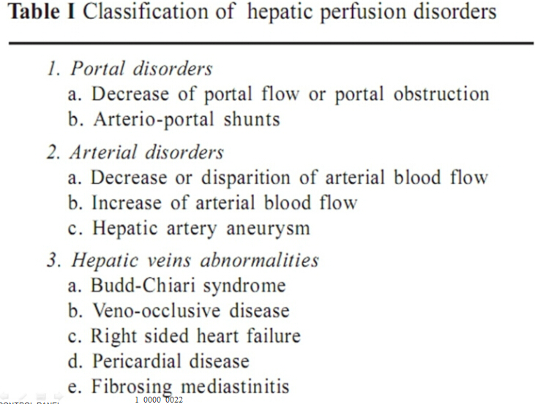
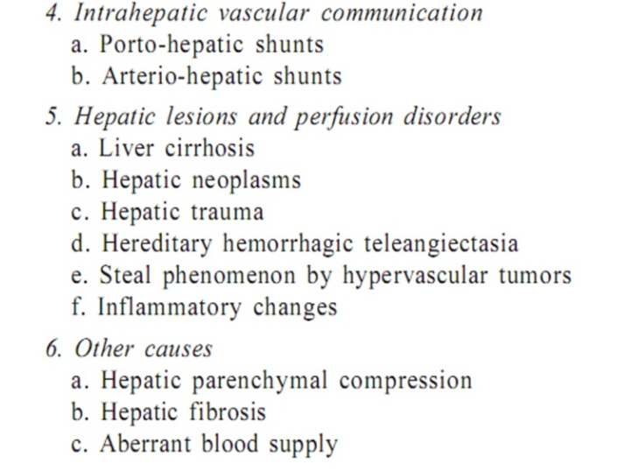
1、肝动-门脉分流
2、肝内、外血管阻塞
3、炎症充血
4、肿瘤盗血
5、解剖变异、迷走血管供血
6、无明确原因

Slide 6
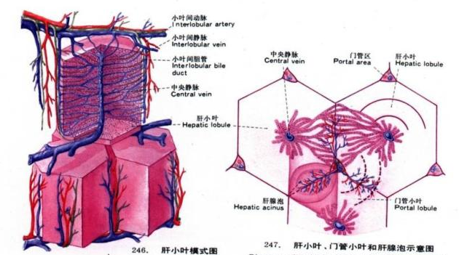
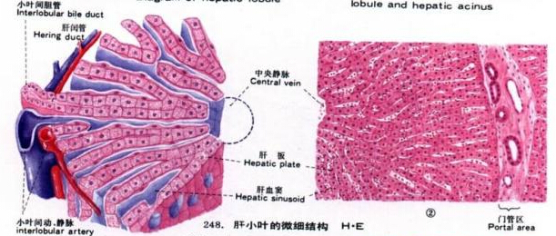

Slide 7
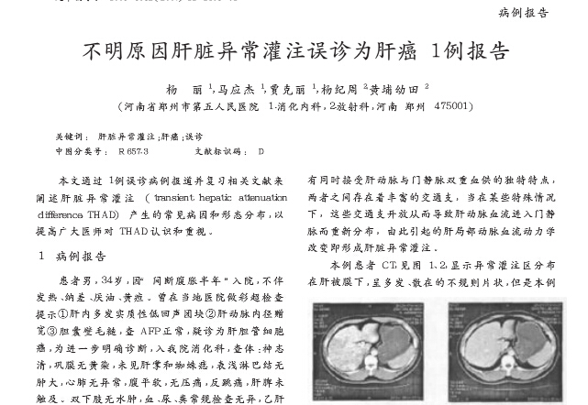

Slide 8
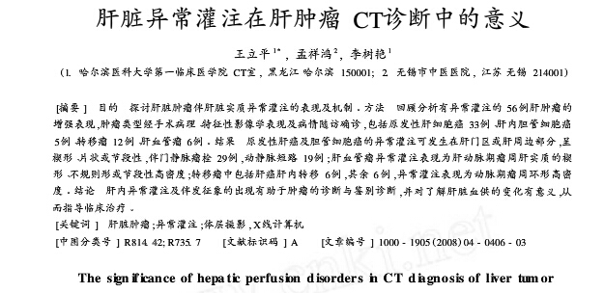

Slide 9
原因：
1、肝内动- 门脉瘘( arterioportalshunt，APS)： APS 是引起肝内HPD 现象的最主要原因。常见原因包括肝脏良、恶性肿瘤、肝脏外伤或介入治疗穿刺后、肝硬化、先天畸形等。各种原因形成肝动脉和门静脉直接交通，致使含有造影剂的动脉血通过APS 进入压力较低的门静脉系统, 出现HPD 现象。

Slide 10
APS 以原发性肝癌及血管瘤最为多见。 肝硬化时，纤维结缔组织的增生及肝细胞的结节样再生，出现假小叶及肝血管结构的扭曲，引起门静脉高压。门脉高压后，门脉血流灌注减少， 肝动脉血流灌注代偿性增加。

Slide 11
4种机制导致形成了肝癌动静脉瘘
一是肿瘤直接侵袭肝动、静脉主、分支及门静脉，导致肝动脉与门静脉或肝静脉之间形成短路，肝动脉血直接经破损的通道注入静脉系统。
二是吻合支广泛存在于肝动脉和门静脉之间，正常情况下这些吻合支不开放，当肿瘤直接压迫或形成门静脉癌栓时，门静脉回流受阻，使得吻合支压力增高而开放。
三是肿瘤血管内皮生长因子的存在，促使肝动、静脉间新生血管网形成，导致瘘口形成。
四是肝动脉与门静脉同步分支且距离较短，当肿瘤侵犯时易形成瘘口，这也是肝动－门静脉瘘明显高于肝动脉肝静脉瘘的主要原因之一。

Slide 12
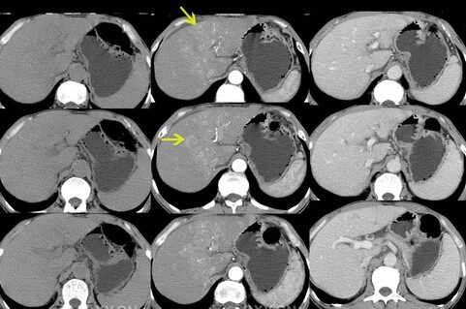
肝硬化、腹水、肝动—门脉瘘

Slide 13
肝癌患者门脉主干未显影，右支显影

Slide 14
毛细血管扩张症：动静脉瘘
HHT病理特点：肝动-静脉，肝动-门脉，门-静脉短路
HHT从一个小的毛细血管扩张到短暂的肝内异常灌注，直到巨大的融合性血管性病灶
HHT出现弥漫的肝窦扩张，腹腔干、肝总-固有动脉扩张迂曲，肝静脉早显，肝硬化。

Slide 15
原因：
2、肝内、外血管受挤压或阻塞 门静脉受压、梗阻，包括门静脉血栓、瘤栓、肿瘤直接侵犯，肝外肿瘤压迫、肝硬化等。在原发肝癌中，肝内、外门脉瘤栓常见，同时多伴发动— 门脉瘘，易形成HPD。门静脉主干或其分支受压或梗阻时，其远端门静脉血流减少或停止，相应支配区的肝动脉血流通过肝窦、脉管及胆管周围血管等途径代偿增加， 出现HPD 表现。 包括为下面两种情况：

Slide 16
A： 肝静脉或下腔静脉阻塞: 常见原因包括Budd— Chiari 氏综合征、右心衰竭、缩窄性心包等。肝静脉回流受阻，压力经肝窦传导到门静脉， 门静脉血流减少， 肝动脉代偿增加， 出现HPD 表现。由于肝脏周围带接受门脉血供相对较少， 肝动脉代偿能力强，Budd- Chiari 氏综合征时， HPD 常表现为肝脏外围动脉期明显强化， 中央区呈相对低密度改变。右心衰竭、缩窄性心包炎时， 肝脏循环减慢，动脉期或门脉期形成弥漫斑片状异常强化区，平衡期逐渐变为等密度。

Slide 17
B：肝实质受压: 肝脏周围的任何占位性病变( 如腹腔肿瘤，包裹性积液或积脓) ， 甚至肋骨压迫等均可压迫肝脏。正常时门静脉压力较肝动脉低，所以受压时挤压区内门静脉影响较大，血流减少。而肝动脉受挤压影响不大，表现为血流代偿性增多，出现HPD。表现为动脉期呈沿着外压病变边缘的弧形条状高密度影， 门脉期呈等或稍低密度。

Slide 18
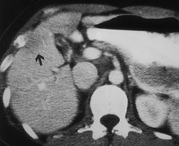
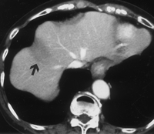
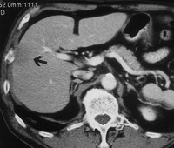
肋骨压迫，门脉期呈稍低密度，呈假肿瘤影。

Slide 19
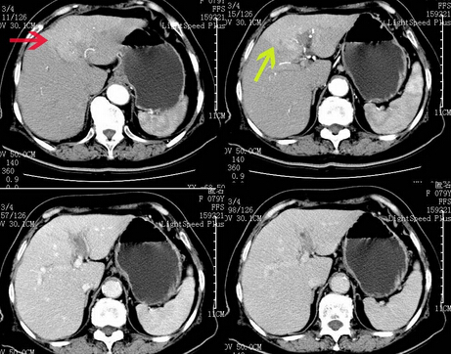
门脉栓塞

Slide 20
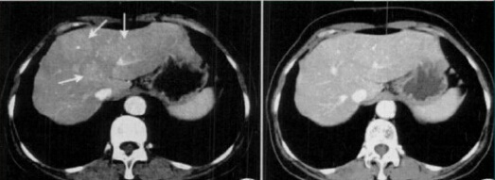
门脉海绵样变性

Slide 21
门脉右支

Slide 22
门脉左支阻塞

Slide 23
原因：
3 、 炎性充血 常见原因为肝脓肿、急性胆囊炎、胆管炎等炎性病变。急性炎性病变常引起局部组织充血、水肿及炎性细胞浸润，局部动脉血流量增加，同时炎症所致的局部水肿可致门静脉血流障碍，使门静脉血流明显减少或淤滞，肝动脉血流量代偿性增多，引起肝动脉充血，出现HPD 。
表现为围绕在炎性病灶周围的动脉期一过性环形、楔形明显强化，门脉期或延迟期呈等密度改变。

Slide 24
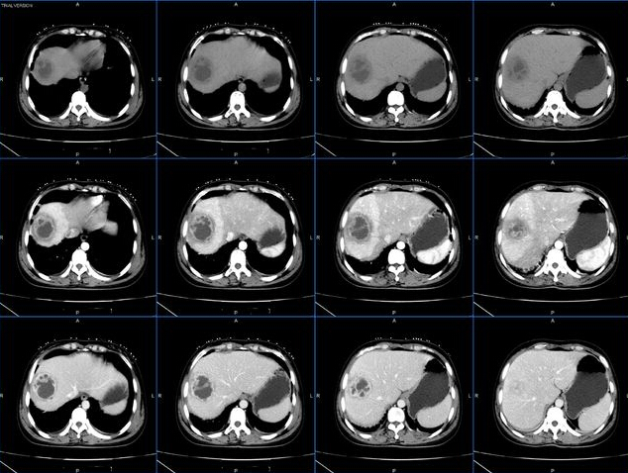

Slide 25
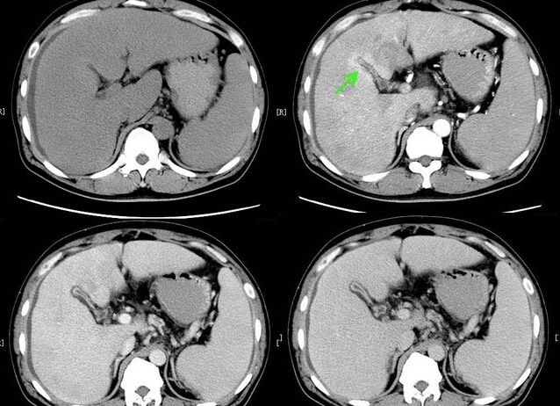
胆囊炎

Slide 26
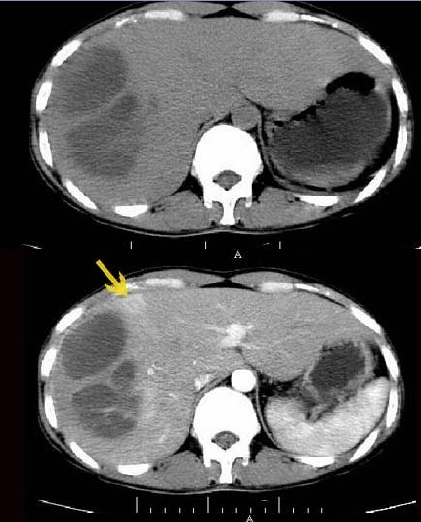
肝脓肿

Slide 27
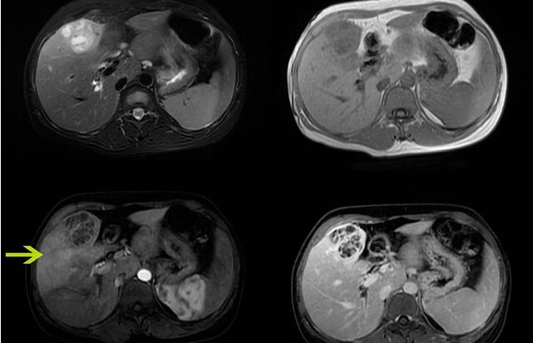
肝脓肿

Slide 28
原因：
4 、 肿瘤盗血 一些富血供的肿瘤包括肝细胞癌和富血供的转移瘤，如胰岛细胞瘤、类癌、肾细胞癌的肝转移瘤等常引起肿瘤所在肝叶、肝段的供血动脉增粗、血供增加，产生虹吸效应，对周围肝实质产生盗血作用。表现为动脉期在肿瘤周边或所在的肝叶不规则的斑片状、弧形或楔形高灌注区，门脉期或延迟期呈等密度改变。

Slide 29
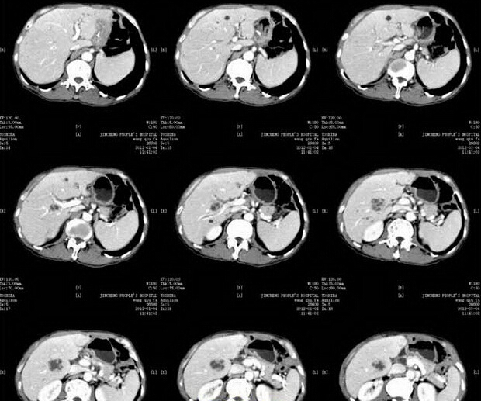
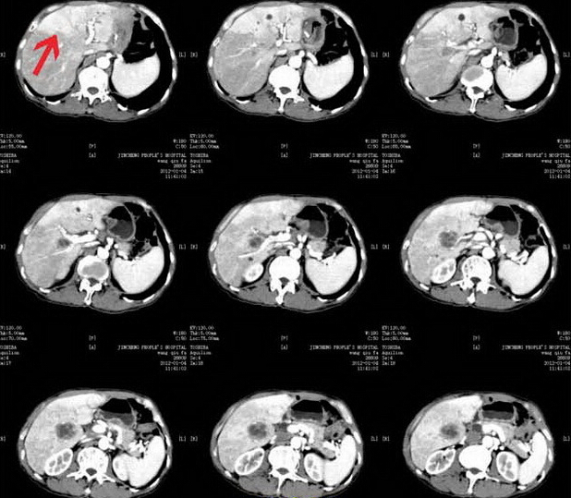
转移瘤

Slide 30
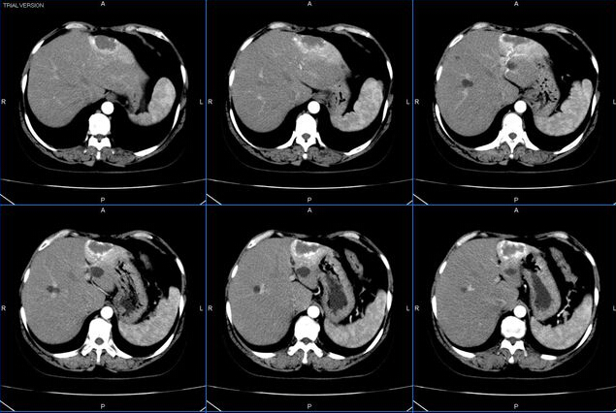
血管瘤

Slide 31
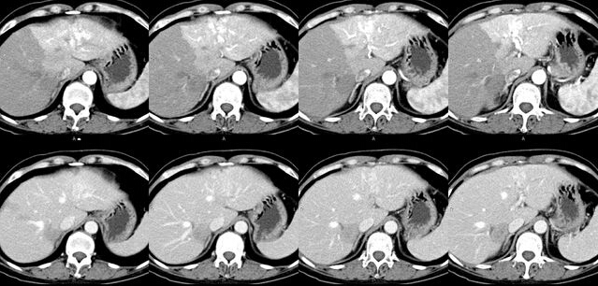
肝血管瘤

Slide 32
原因：
5 、 迷走血管供血 肝脏除接受肝动脉、门静脉供血外，常有小部分肝组织接受第三方向血供，主要指一些迷走引流静脉，如副胆囊静脉、迷走胃右静脉、包膜静脉等。该血供进入肝窦比门静脉速度快，从而导致该区肝组织出现HPD 。表现为动脉期呈类圆形、长条形、三角形或不规则形高密度，门脉期呈等或稍高密度。
常见于胆囊床、镰状韧带周围、第一肝门旁或肝包膜下等区域。

Slide 33
5 、 迷走血管供血
常见肝异常引流：1、胆管周围静脉系统。
2、上腹壁-脐周静脉系统：
a：上、下Sappey静脉（附脐静脉），
b：Burrow静脉

Slide 34
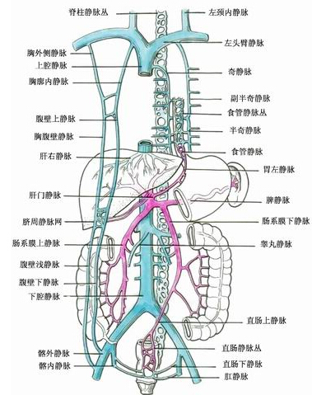

Slide 35
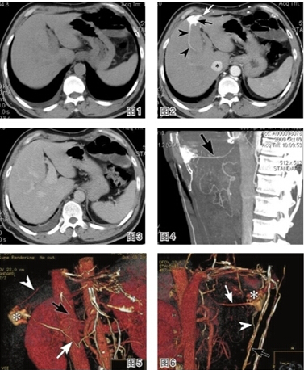
图1：肝内未见异常密度改变。
图2（肝裂前第3段与第4段交界肝被膜下局部明显强化，略呈楔形（黑箭号），并可见引流血管（箭头）走向下腔静脉（星号），“病变”腹侧可见供血动脉下端（白箭号）。
图3 “病变”呈等密度。
图4[经“病变”矢状厚块最大密度投影（slabMIP）]：“病变”引流血管（箭号）至下腔静脉。
图5VR影像：“病变”（星号）供血动脉来自腹壁动脉的上Sappey静脉（黑箭号）及下Sappey静脉（白箭号）支，箭头示引流静脉。
图6VR影像：“病变”（星号）供血的下Sappey静脉（箭头）来自腹壁静脉（黑箭号），白箭号示引流静脉。
男，51岁，确诊肺癌6月余，出现颈部及上肢肿胀5天，胸部CT示上纵隔淋巴结肿大，上腔静脉梗阻。

Slide 36
肝脏附脐静脉供血区位于肝裂两侧，来自腹壁静脉。在正常时，附脐静脉供血时相晚于门静脉，因此附脐静脉供血区于增强门静脉期呈低增强区，被称为“假病灶”。上腔静脉梗阻时，胸-腹壁静脉出现自头侧向足侧的侧支循环；增强扫描时，自上肢注入的对比剂在早期即随代偿血流进入附脐静脉供血区，会形成动脉期明显强化的“病灶”，不应将其误诊为转移。

Slide 37
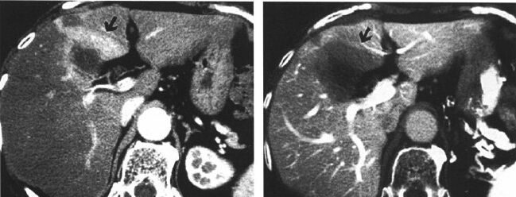
胆囊静脉直接引流入胆囊窝肝实质
1、胆囊窝周围环形带状强化
2、胆囊窝周围灌注缺损区，是由于胆囊静脉入肝后稀释局部门脉所致

Slide 38
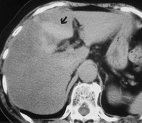
在胆囊癌的病例中，不应该把这种假性病变误为是肿瘤侵犯肝脏

Slide 39
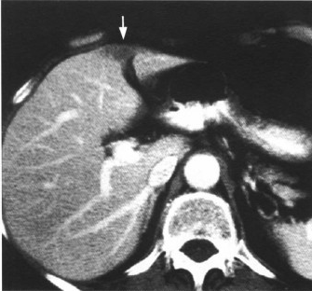
脐周静脉入肝稀释门脉

Slide 40
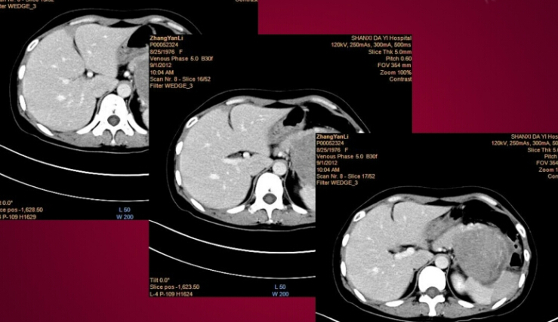
镰旁肝假瘤

Slide 41
小结
HPD 本质是肝实质双重血供之间分配异常形成的， 本身并无太大病理意义。充分认识HPD 表现及发生机理, 不但可以正确评判肿瘤的体积和形态，还可以对其可能伴发的门静脉改变及其范围及时诊断，对一些肝脏肿瘤病变的分期提供更多的信息；特别是行肝脏肿瘤介入治疗前，HPD对于是否存在APS 提供重要的参考。另外，熟悉一些迷走血供引起的HPD，可鉴别先天变异及病理改变，从而避免不必要的治疗和检查。

Slide 42
谢谢大家

